Slide 1
Game Down
Game created and designed by Alex Kuzmichev, Artemenko Michael and Saipula

Slide 2

Game down - культовая single player game суть которой в том, чтобы успеть собрать все eyes, пока тебя не kill monster

Slide 3

Цель проекта: достаточно deep изучить library Pygame, work experience with ООП and with big volume of code

Slide 4
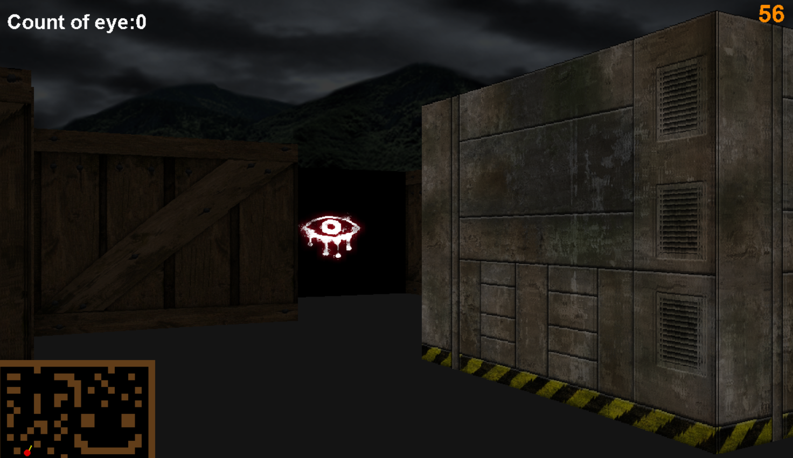
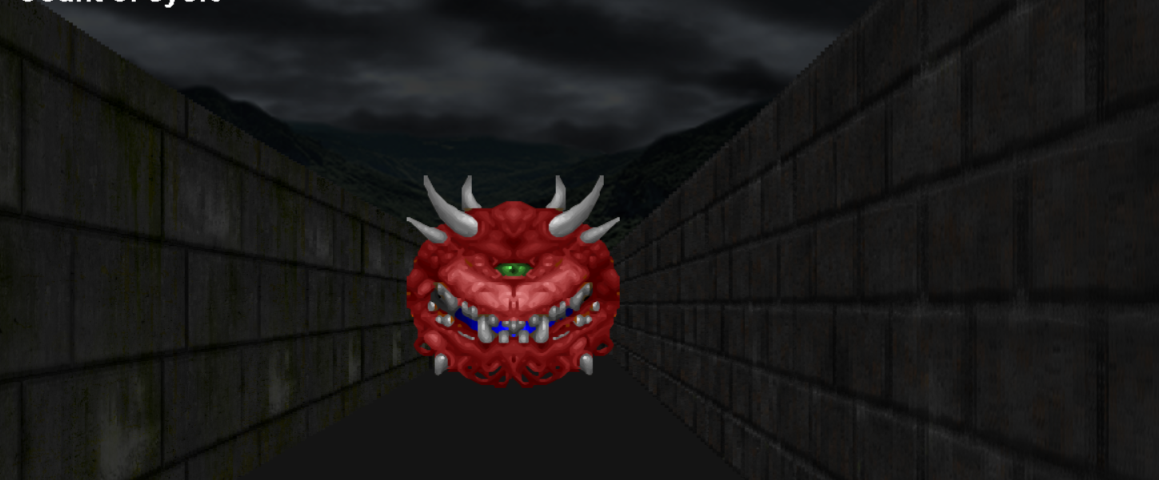
Game Interface:

Slide 5
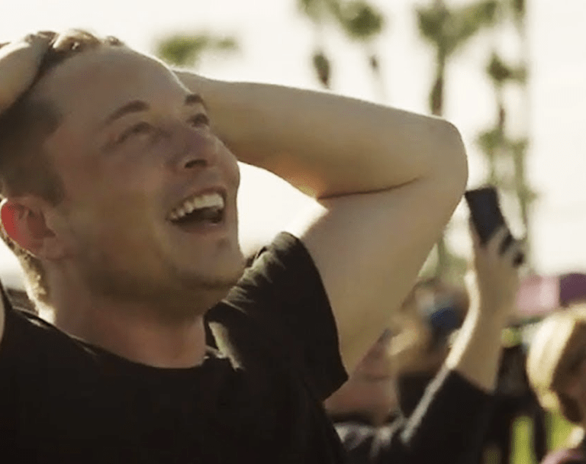
Функционал: Игрок управляет персонажем от первого лица при помощи кнопок WASD и мышки Игрок должен убегать от монстра, который может его убить. Монстр, видя героя, начинает яростно нападать, пока игрок не спрячется от моба (для более быстрого пермещения разумно будет использовать прыжок (space)). Игрок должен собрать все Eyes, расположенные на стенах, чтобы победить. Чтобы не заагрить моба, герой может использовать клавишу shift для бесшумных передвижений. В нижнем левом углу находится mini map для помощи в ориентации по местности

Slide 6
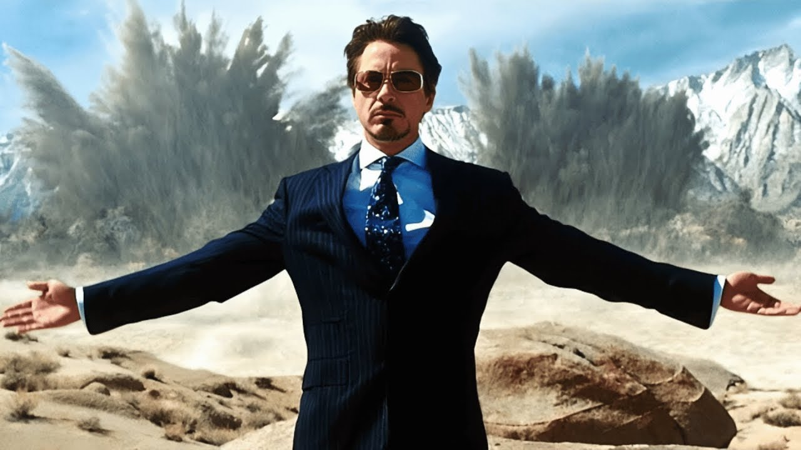
Problems, that we solved:
Optimization problem
Problem of making a Monster
Problem with animation
Problem with texture

Slide 7

Результаты:
Несмотря на короткий срок нам удалось успеть закончить Beta version of our game
В дальнейшем стоит добавить музыку и больше уровней
Также можно будет добавить несколько этажей у карты, что сделает побег от монстра более динамичным

